Slide 1

Juleevangeliet i LEGO

Slide 2
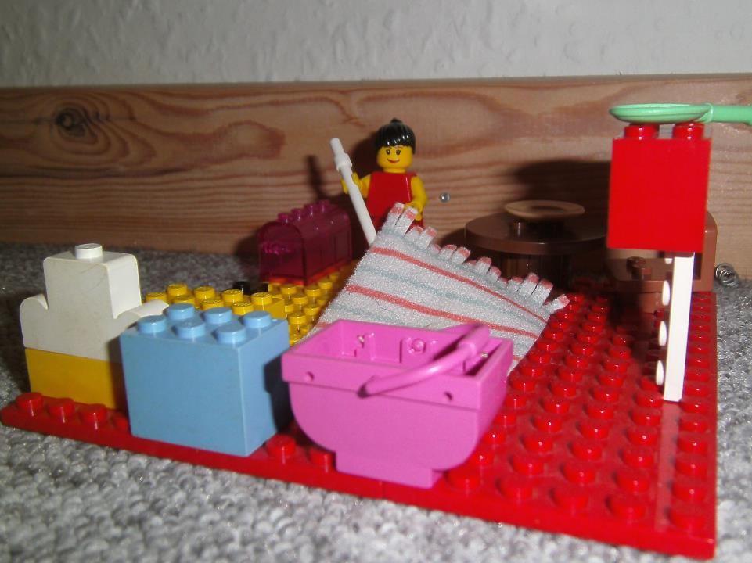
Tra la la la la la la la la la la la la!

Slide 3
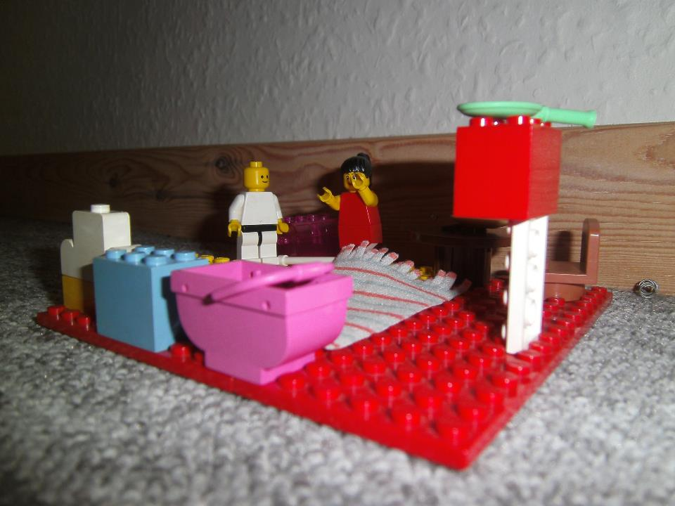
Hjælp!!
Vær ikke bange!

Slide 4
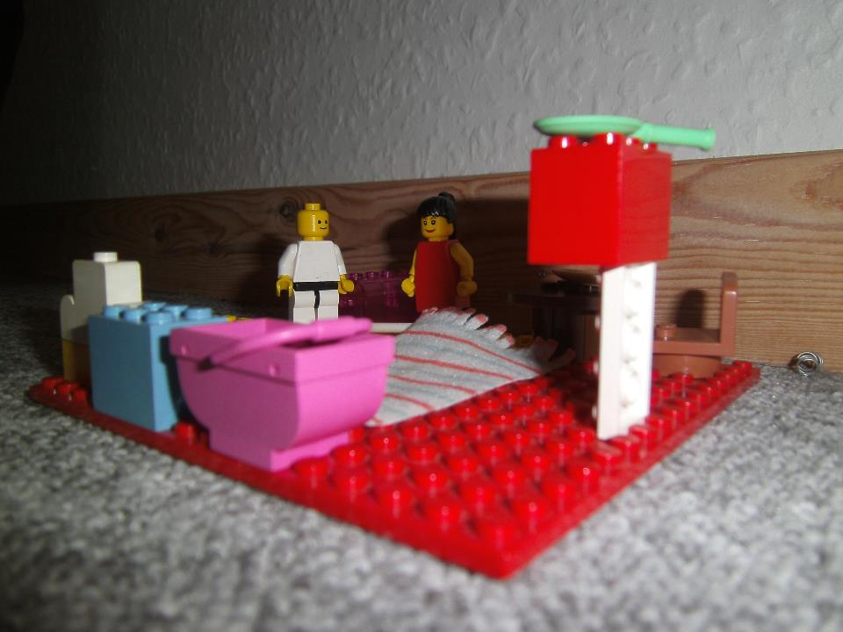
Du skal føde frelseren Guds søn, han skal hedde Jesus!
Med hvem? jeg er jo ikke gift.
Med Helligånden

Slide 5
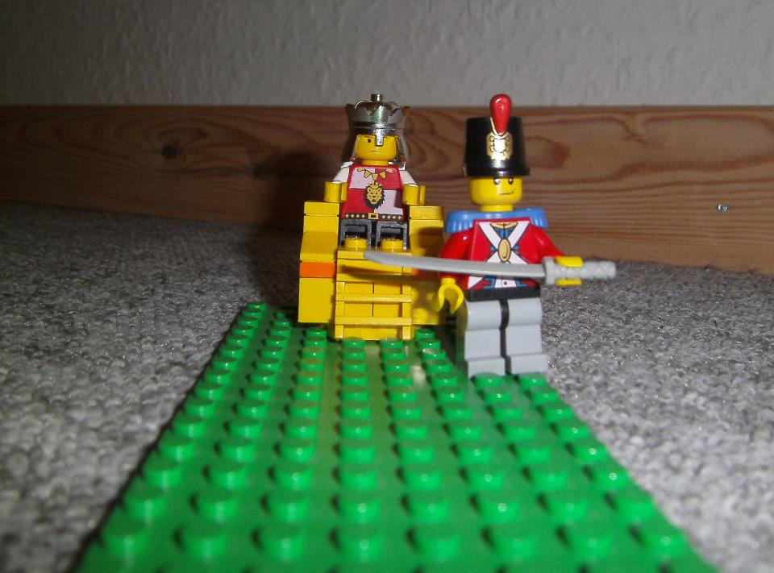
Jeg befaler at der skal være folketælling.

Slide 6
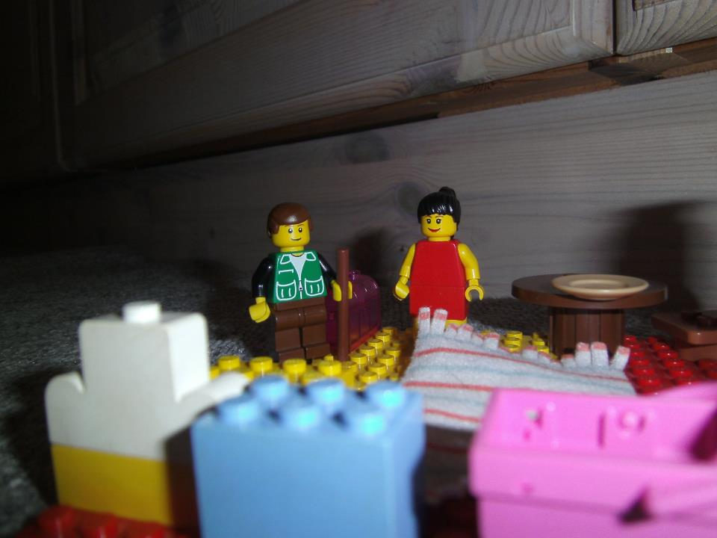
Jeg har fået af vide af en engel at at jeg skal føde guds søn Jesus.
Hvad snakker du om!!

Slide 7
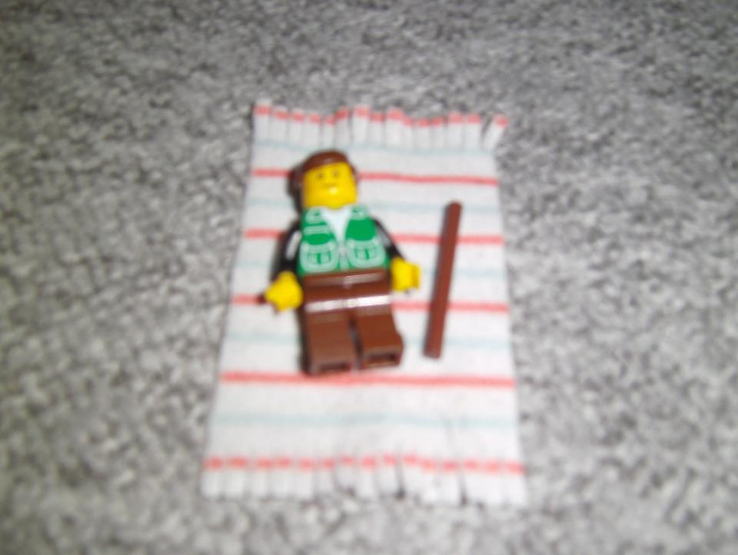
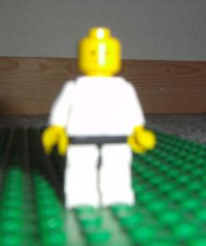
zzzzzzzzzzzzzzzzzzzzzzzzzzzzzzzzzzzzzzzz
Det passer hvad Maria siger.

Slide 8
Du har ret.
Vi skal rejse til Betlehem for der er folketælling.

Slide 9
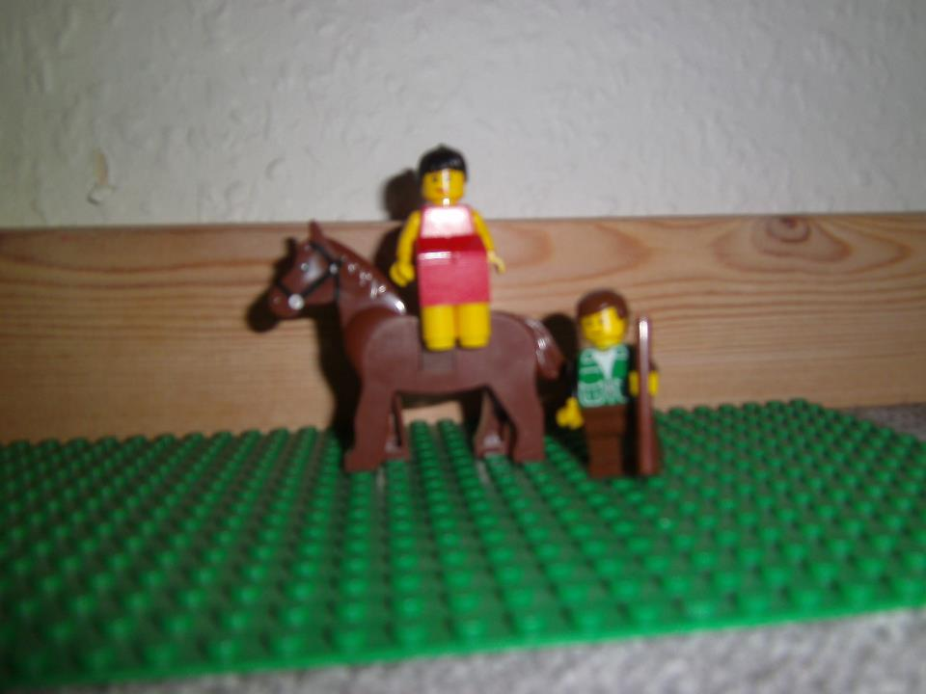

Slide 10
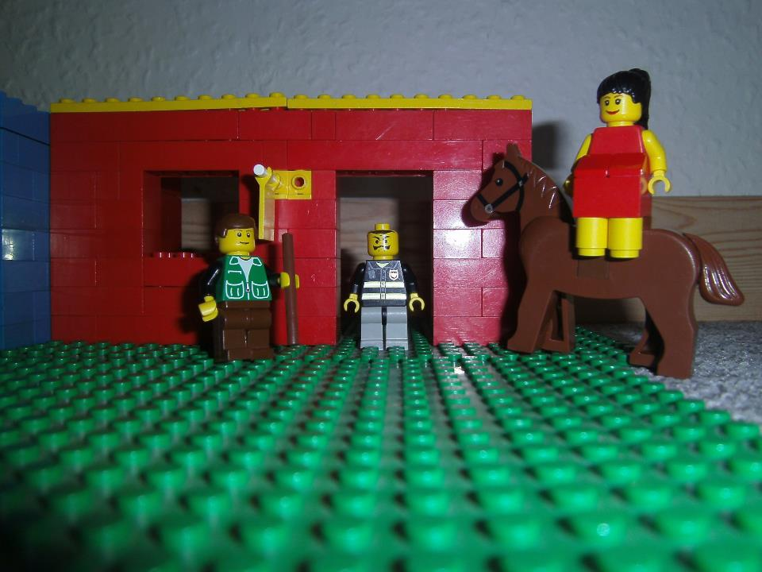
Nej der ikke plads.
Min kone skal snart føde er der et værelse ledigt?

Slide 11
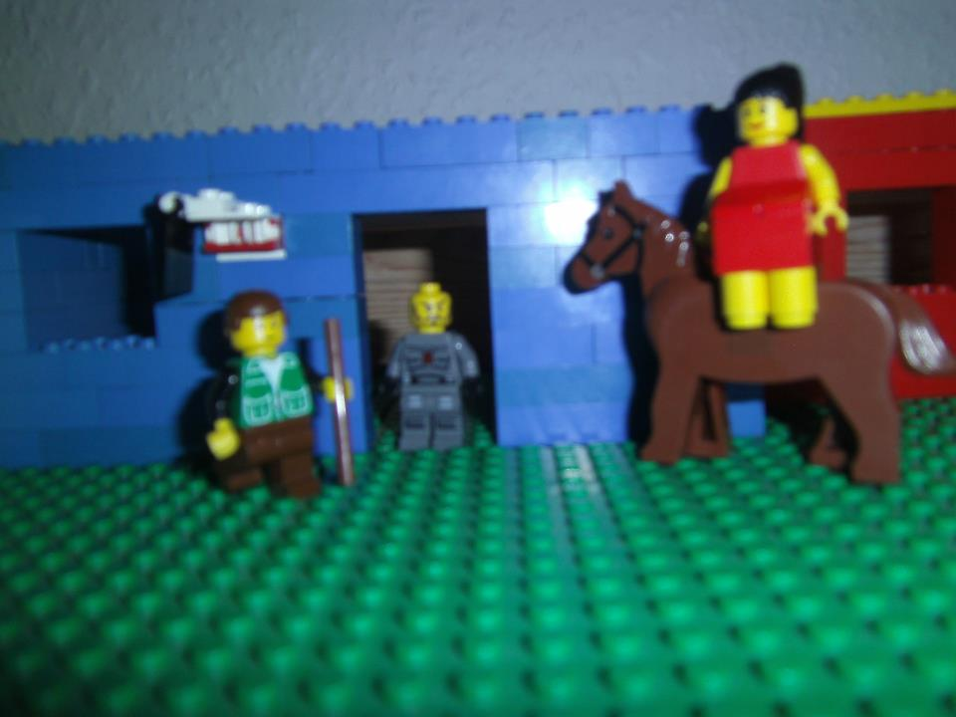
T
Der er så fuldt at jeg knap kan spytte!!
Min kone skal snart føde er der et værelse ledigt?

Slide 12
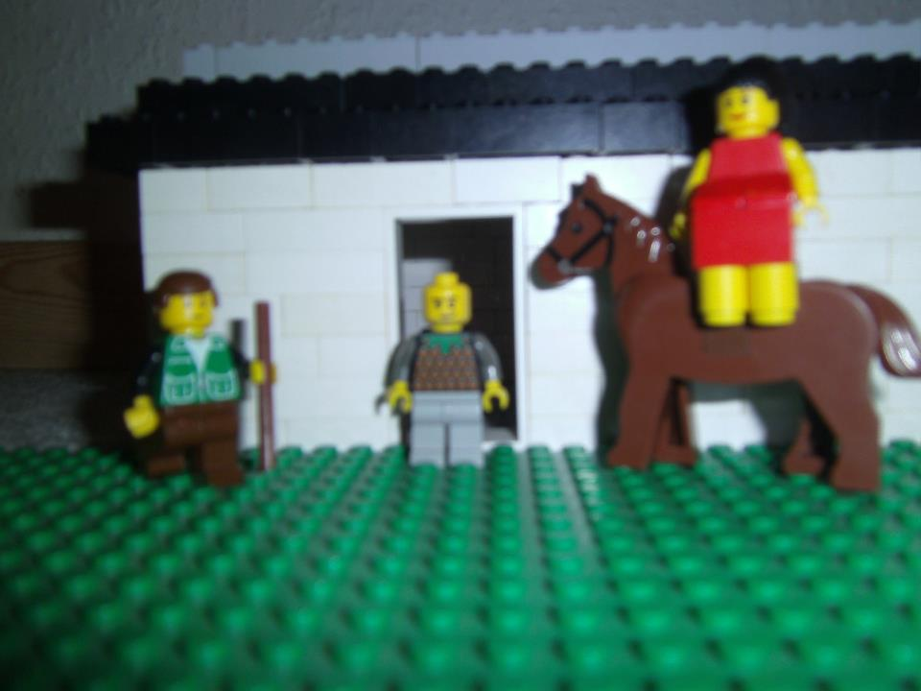
Nej desværre.
Min kone skal snart føde er der et værelse ledigt?

Slide 13
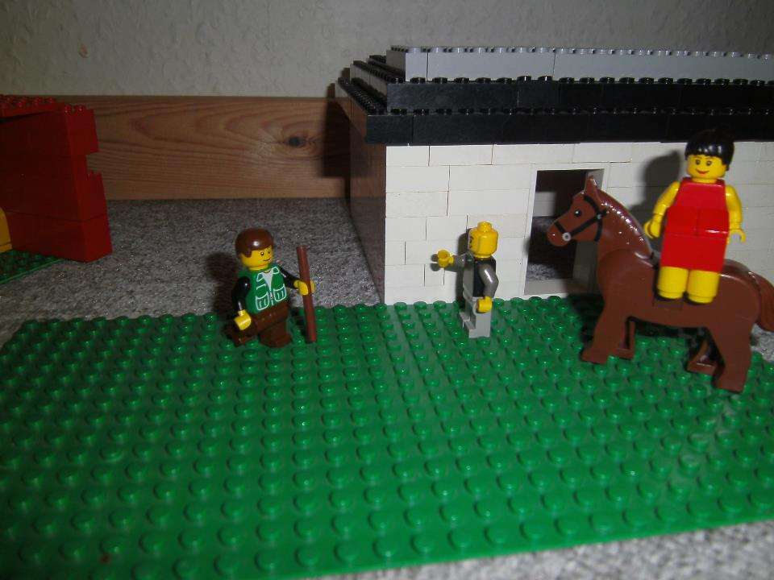
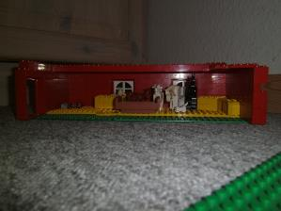
Men jeg har en stald i kan låne.
Tak

Slide 14
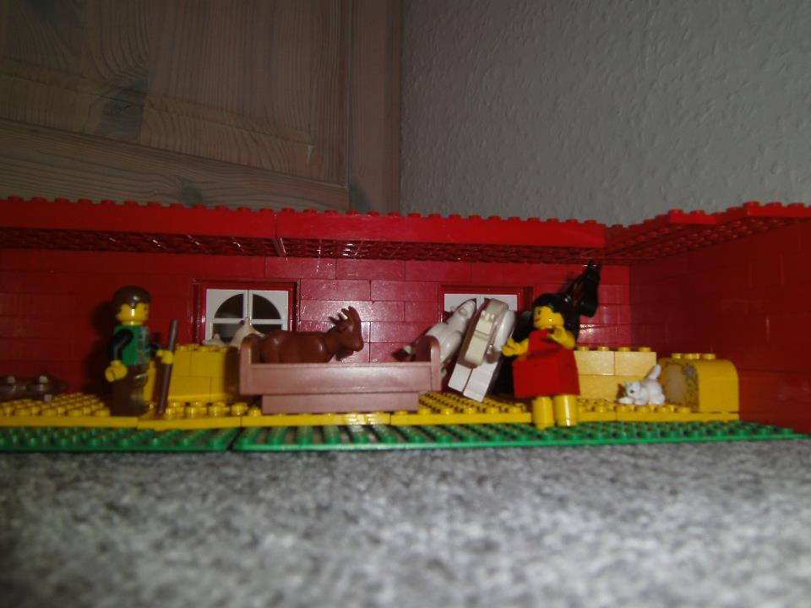
Det er da et meget fint sted.
Jeg skal føde!!!

Slide 15
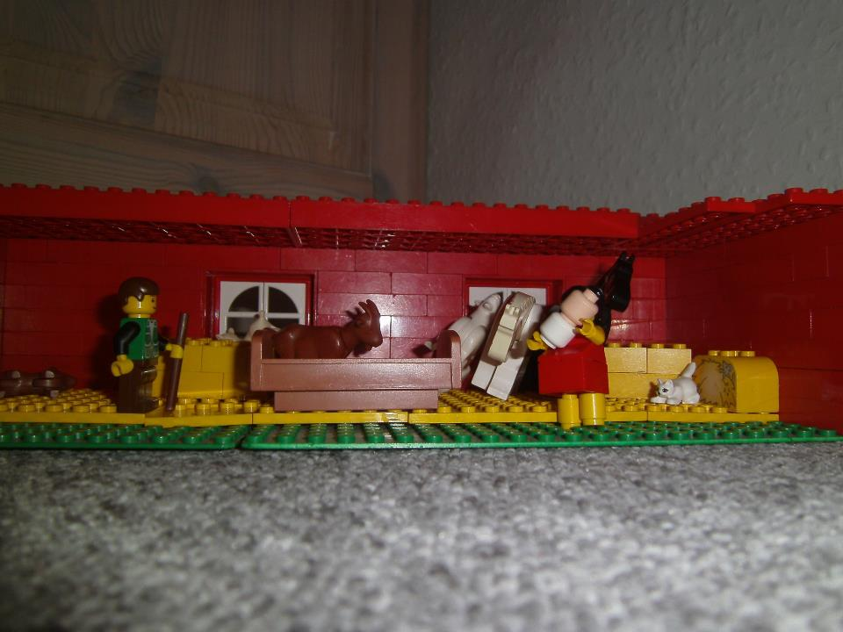
Han er sød.

Slide 16
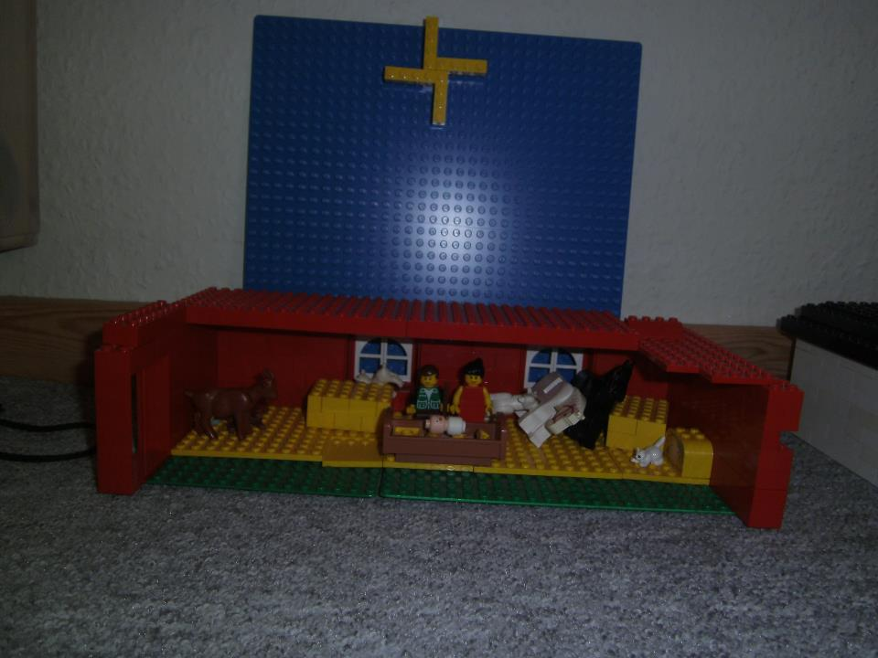

Slide 17
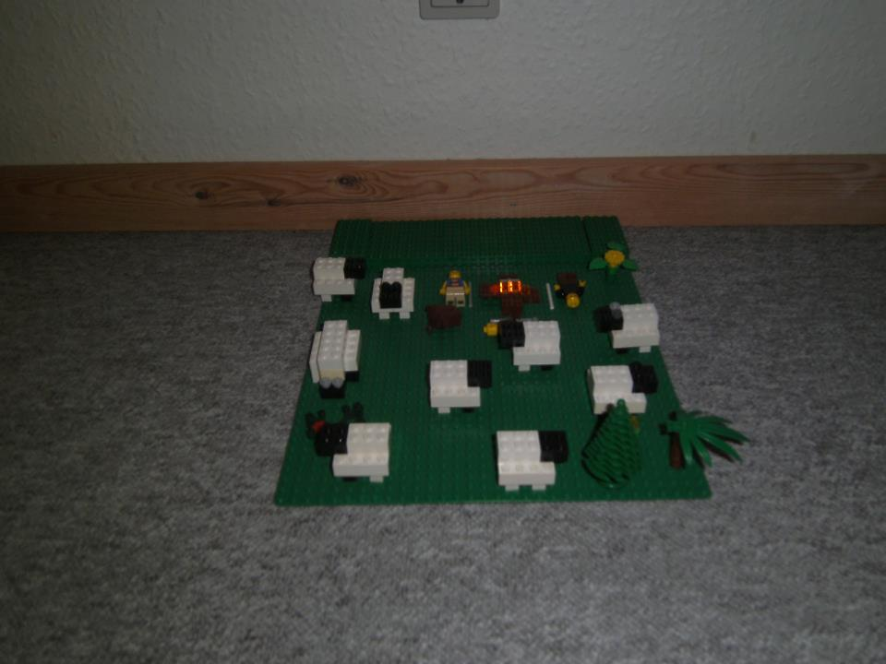
zzzzzzzzzzzzzzzzzzzzzzzzzzzzzzzzzzzzzzzz
zzzzzzzzzzzzzzzzzzzzzzzzzzzzzzzzzzzzzzzz
zzzzzzzzzzzzzzzzzzzzzzzzzzzzzzzzzzzzzzzzzzzz
mæh
mæh

Slide 18
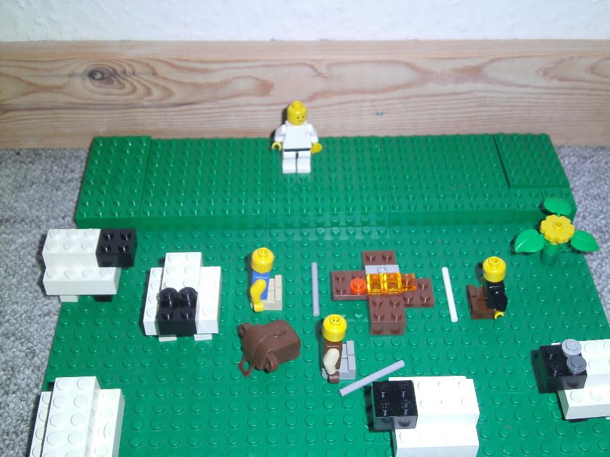
En kongesøn er født i nat i en stald i Betlehem!!

Slide 19
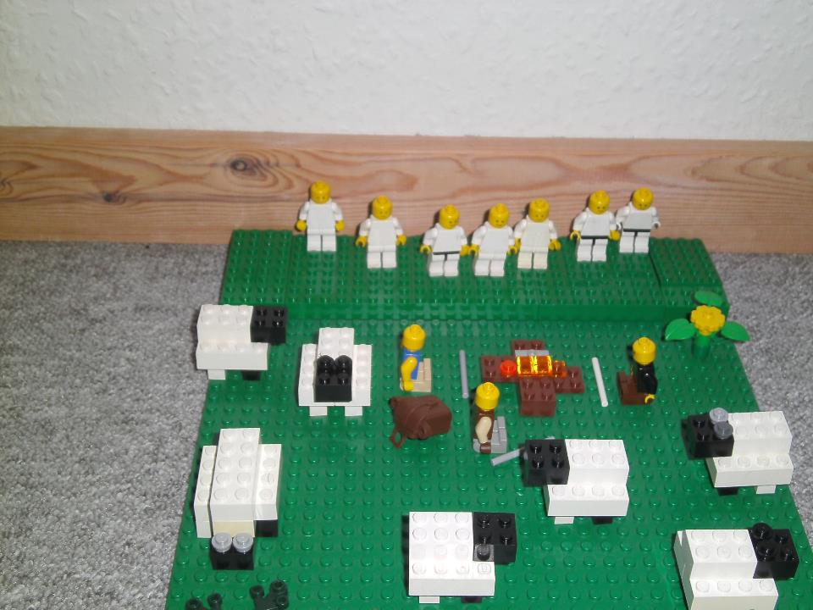
Ære være herren!
Og fred til mennesker på jord!
Halleluja!
Vi må af sted til Betlehem.

Slide 20
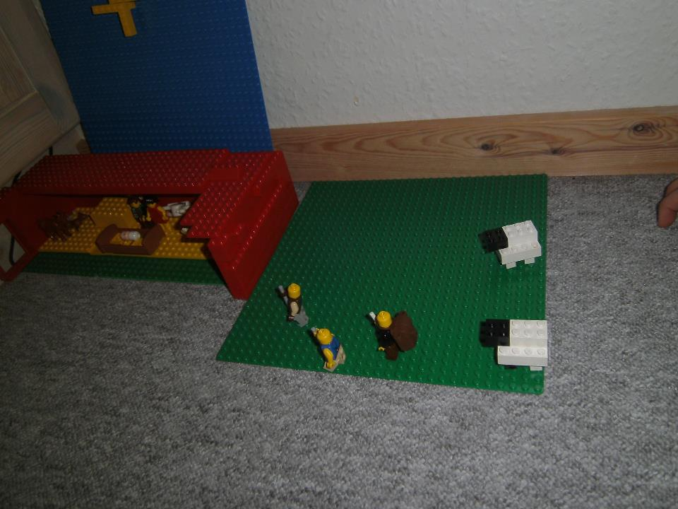

Slide 21
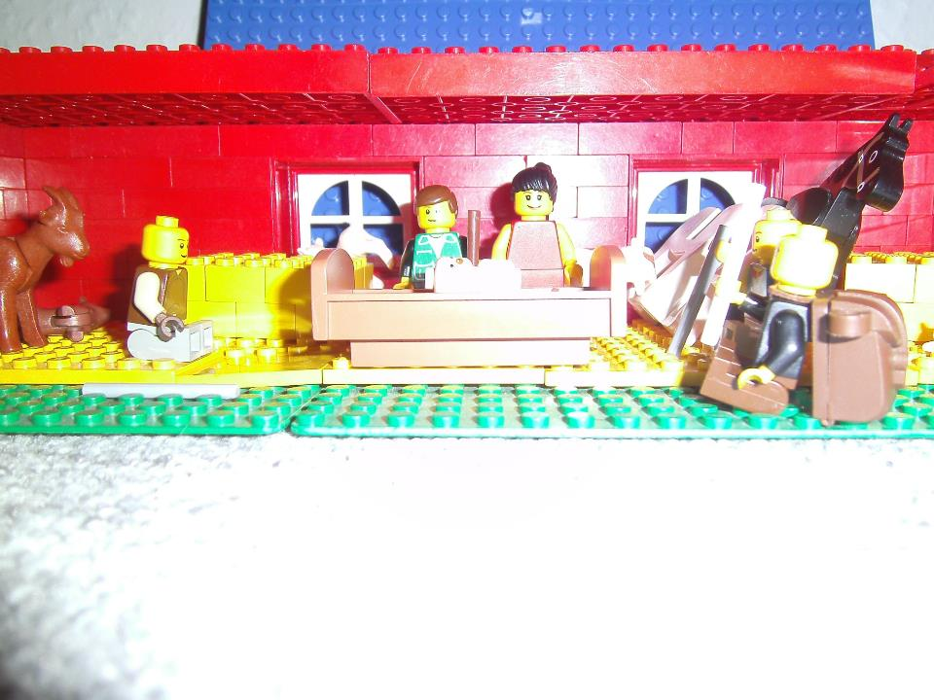
Englene fortalte os at der er født en kongesøn!

Slide 22
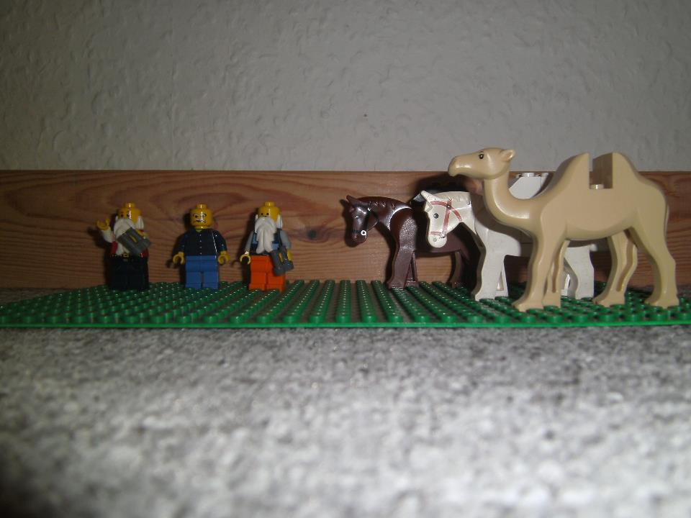
Se den store stjerne der. Der må være en kongesøn født!!

Slide 23
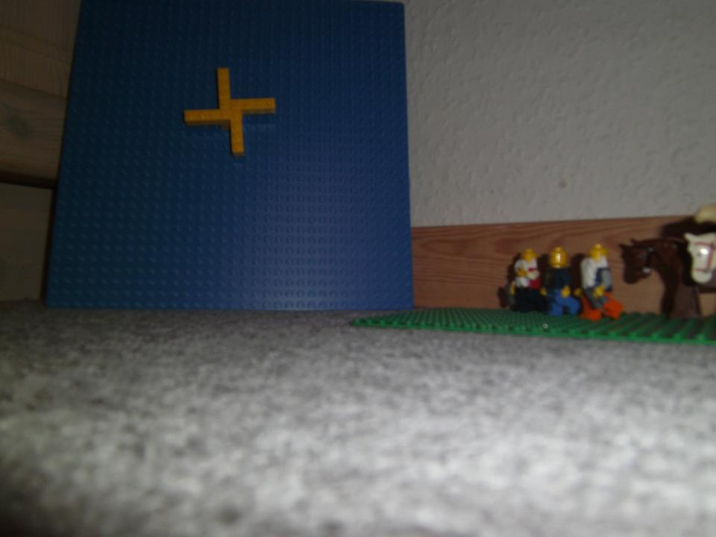
Du har ret.

Slide 24
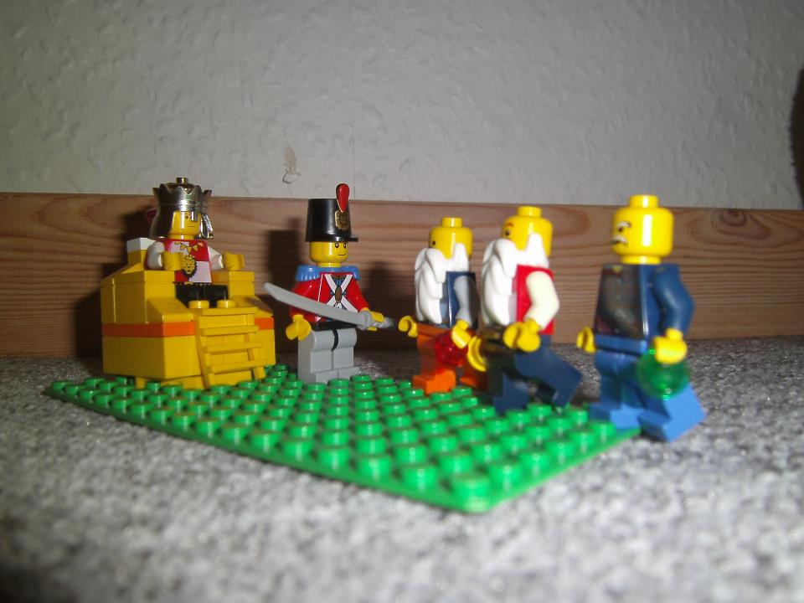
Vi har set en stjerne som betyder at der er en kongesøn født.
Så vi vil spørge om det er her.
Nej her er ikke kommet nogen kongesøn.

Slide 25
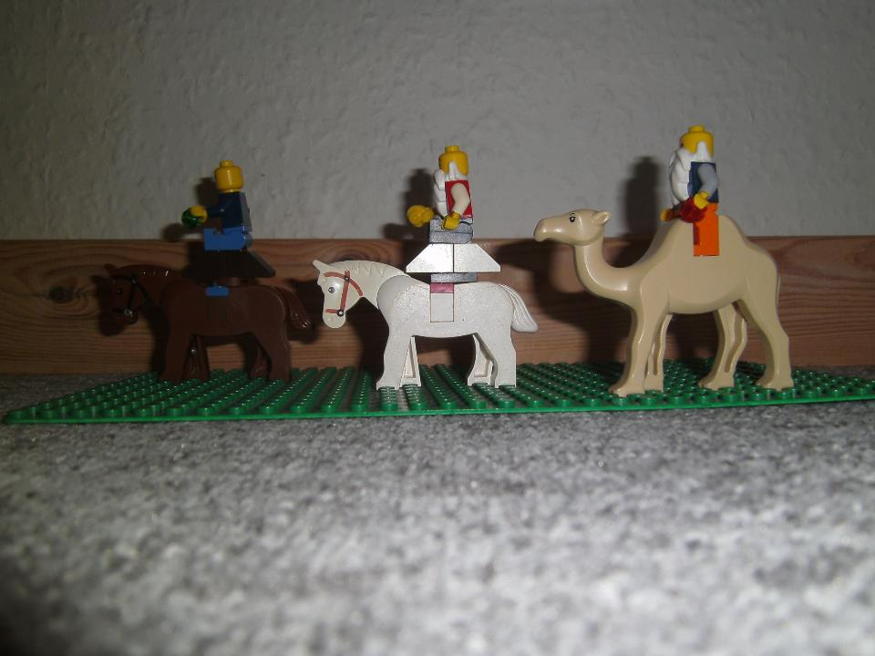
Så følger vi bare stjernen.

Slide 26
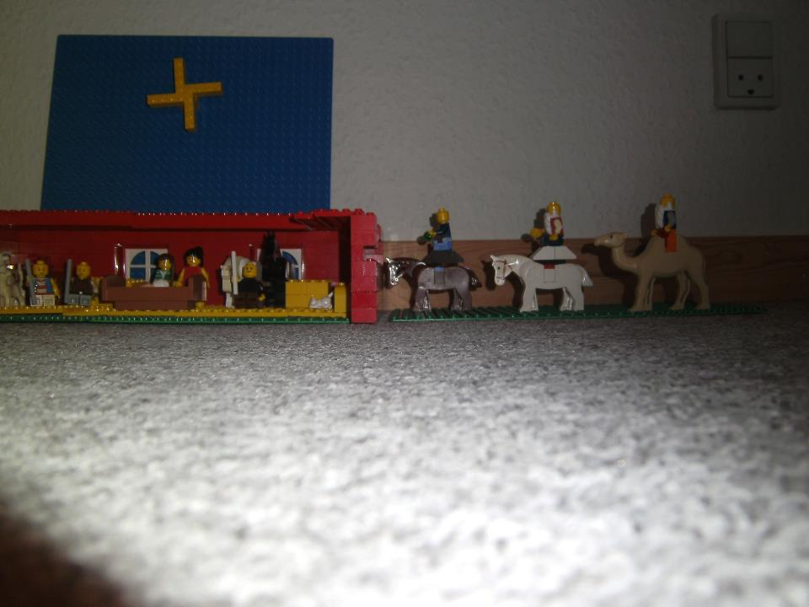
Så er vi her!

Slide 27
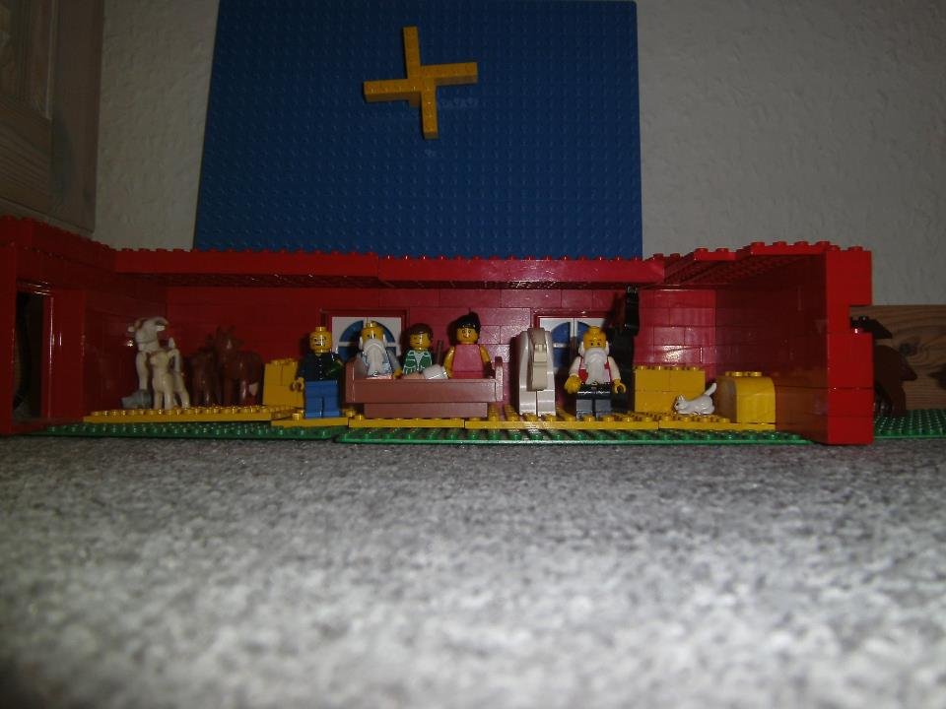
Vi har nogle gaver med.
tak!

Slide 28
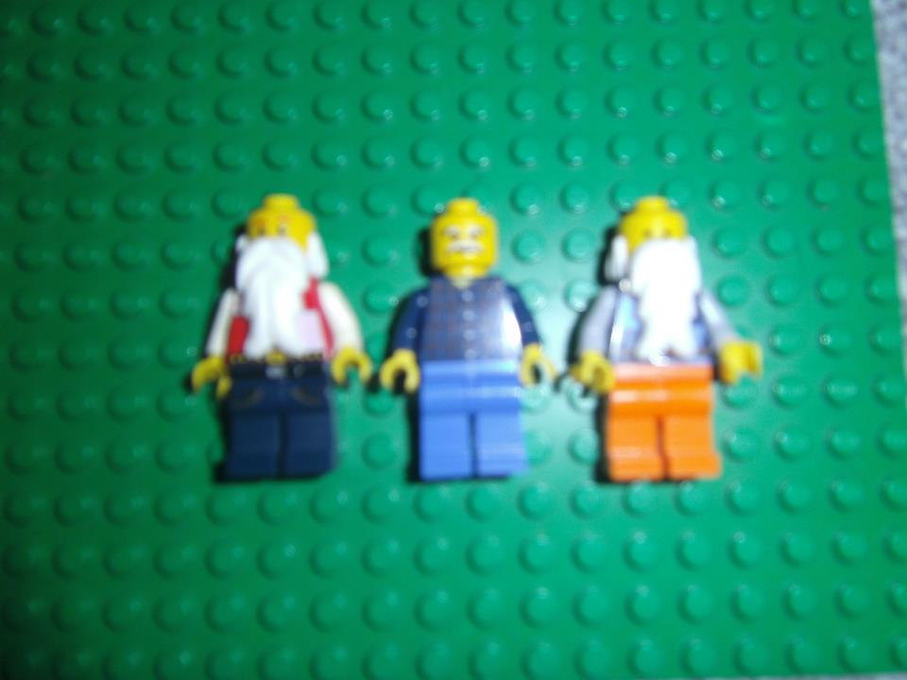
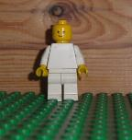
I skal gå en anden vej hjem.
zzzzzzzzzzzzzzzzzzzzzzzzzzzzzzzzzzzzzzz
zzzzzzzzzzzzzzzzzzzzzzzzzzzzzzzzzz
zzzzzzzzzzzzzzzzzzzzzzzzzzzzzzzzzzzzzzzz
I skal gå en anden vej hjem.
I skal gå en anden vej hjem.

Slide 29
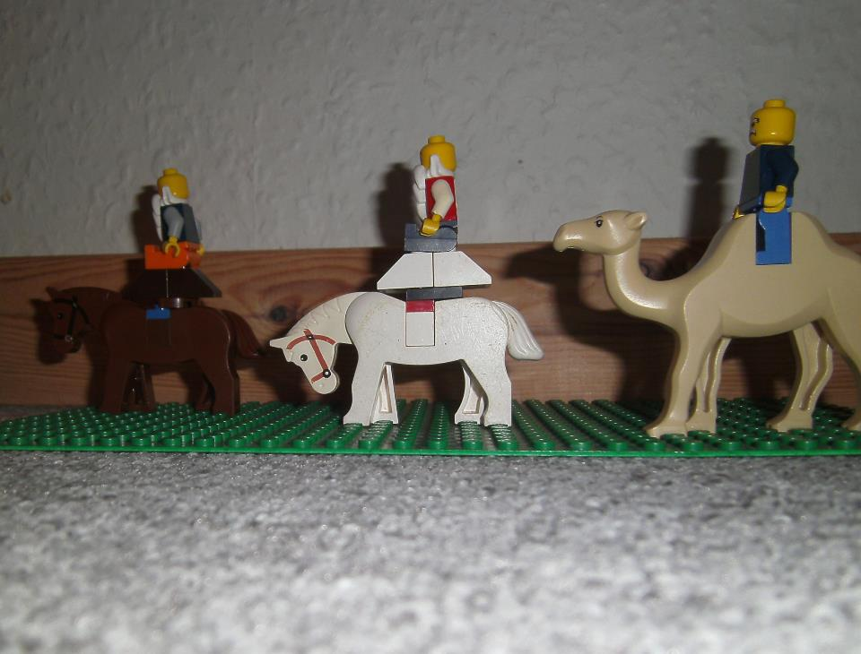

Slide 30
Det var Juleevangeliet i LEGO
Lavet af:
Silas, Daniel og Camilla

